Slide 1
PASSAVIN
Vos vins passent les frontières. Vos commandes passent toutes seules.
Pitch investisseurs — 20 minutes · Bloc 3 Euridis
[Nom Prénom] · [Promotion] · Nom de travail provisoire

Slide 2
POURQUOI
Aucun vin ne circulait sans passavant
Au XIXᵉ siècle, le passavant était le laissez-passer des vins.
En 2026, une bouteille vendue en ligne de Vérone à Zurich attend encore… une ressaisie.
Passavin : le connecteur neutre qui branche la boutique des domaines européens à plusieurs logisticiens vin.
PASSAVIN · nom de travail provisoire · Pitch soutenance · V2 · [Nom Prénom]
02

Slide 3
PROBLÈME
3 frictions entre vendre et livrer
Pays impossibles
12 min
Suivi manuel
proposés au panier, au mauvais prix
de ressaisie par commande étrangère [hypothèse]
clients inquiets, incidents par mail
Et côté logisticien : chaque intégration refaite à la main, ou un plugin maison peu adopté (< 10 installations).
PASSAVIN · nom de travail provisoire · Pitch soutenance · V2 · [Nom Prénom]
03

Slide 4
SOLUTION
Démonstration : une commande de Vérone vers Zurich
Étape | Aujourd'hui | Avec Passavin
Panier | Forfait « Europe » approximatif | Tarif réel du logisticien, pays non livrables masqués
Après paiement | Ressaisie dans le portail du logisticien | Commande transmise automatiquement
Suivi | Numéro recopié à la main | Statuts et mail client automatiques
Changer de logisticien | Tout redévelopper | Un clic : plusieurs logisticiens branchés
Règles d'éligibilité fournies et garanties par les logisticiens · pas d'envoi direct aux particuliers américains
PASSAVIN · nom de travail provisoire · Pitch soutenance · V2 · [Nom Prénom]
04

Slide 5
MARCHÉ
Un marché européen, plus seulement une niche
19 780
3 732
×4 à 7
478
TAM : domaines qui vendent en ligne (5 pays)
SAM : 3 CMS × export aux particuliers
par rapport à la V1 (France, WooCommerce)
SOM fin 2029 (13 % du SAM)
 | France | Italie | Espagne | Allemagne | Portugal
SAM | 2 040 | 945 | 409 | 185 | 154
Domaines M36 | 289 | 108 | 75 | 4 | 2
Canal | Sales + réseau | Sales + réseau | Sales ES-PT + réseau | Réseau seul | Réseau seul
Sources : ICQRF, INE, Destatis, FranceAgriMer, Afnic, WMTips 2026 ; parts d'export = hypothèses à mesurer.
PASSAVIN · nom de travail provisoire · Pitch soutenance · V2 · [Nom Prénom]
05

Slide 6
CONCURRENCE & USP
L'idée existe… et personne n'est neutre
Acteur | Limite
Hillebrand Gori eShipping (DHL) | Mono-logisticien, < 10 installations WooCommerce
MBE Wine for Europe (2026) | Mono-réseau → client Partner potentiel
VinTrail, Tannico WinePlatform | Remplacent la boutique du domaine
Sendcloud, Packlink, Boxtal | Alcool international mal couvert
USP : le connecteur NEUTRE qui branche votre boutique à PLUSIEURS logisticiens vin.
PASSAVIN · nom de travail provisoire · Pitch soutenance · V2 · [Nom Prénom]
06

Slide 7
BUSINESS MODEL
Deux offres, un seul moteur
DIRECT · domaines
PARTNER · logisticiens
• 49 / 99 / 199 €/mois (ARPA 94 €)
• Installation 490 €
• 1,50 €/expédition payé par le logisticien (à valider)
• 2029 : 559 k€ de CA
• Licence 690 à 2 490 €/mois
• Mise en place 4 à 12 k€
• 0,40 à 0,60 €/expédition
• 2029 : 90 k€ de CA, 4 licences
6 591 €
1 079 €
6
69 k€
LTV d'un domaine
CAC 2029
LTV / CAC
coût d'un plugin maison pour un logisticien (1ʳᵉ année, 2 CMS)
PASSAVIN · nom de travail provisoire · Pitch soutenance · V2 · [Nom Prénom]
07

Slide 8
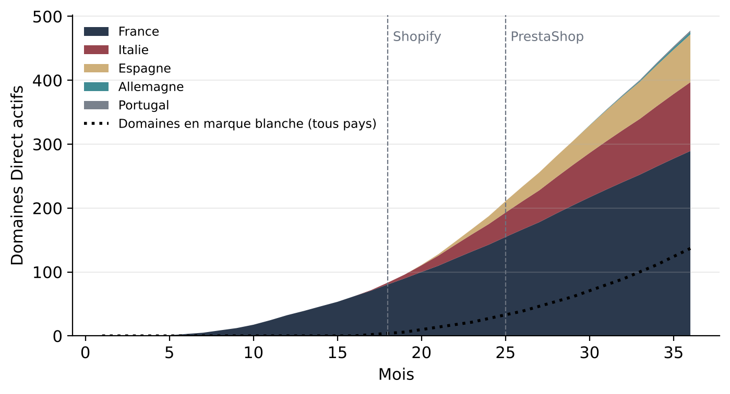
GO-TO-MARKET EUROPE
Un pays et un CMS à la fois
2027
M12
M17-M18
M20
M25
2029
France · WooCommerce · 32 domaines
Seed 750 k€
Italie · Shopify
Espagne-Portugal
PrestaShop
478 domaines + 137 en marque blanche
PASSAVIN · nom de travail provisoire · Pitch soutenance · V2 · [Nom Prénom]
08

Slide 9
ÉQUIPE
Une équipe construite par jalons : 3 → 9 → 11
2027
2028
2029
• Dirigeant·e (commercial transport de vin)
• Lead dev / CTO (M10)
• Sales France (M10)
• Partner manager, alternant·e, dév. Shopify
• Customer success FR/EN
• Sales Italie, Sales ES-PT
• Customer success IT/ES
• Dév. marque blanche
• Réseau : 27 agences, 20 apporteurs, 4 logisticiens
Mon apport : le terrain et les logisticiens. Ce qui manque : un·e CTO (priorité n°1). Aucun recrutement sans jalon ni 6 mois de trésorerie.
PASSAVIN · nom de travail provisoire · Pitch soutenance · V2 · [Nom Prénom]
09

Slide 10
MANAGEMENT — ÉQUIPE
L'équipe commerciale : objectifs et rémunération
Poste | Objectif 2029 | Rémunération
Sales France | 80 domaines | 32 k€ + 15 % de la 1ʳᵉ année signée
Sales Italie | 64 domaines | Idem (Employer of Record)
Sales Espagne & Portugal | 50 domaines | Idem
Partner manager | 27 agences, 4 licences | 38 k€ + 1 500 €/licence
Customer success ×2 | Résiliation ≤ 1,5 %/mois | 32 k€ dont prime de rétention
Variable récupéré si le client part avant 3 mois · BSPCE · OKR trimestriels
PASSAVIN · nom de travail provisoire · Pitch soutenance · V2 · [Nom Prénom]
10

Slide 11
MANAGEMENT — RÉSEAU
Le réseau : trois leviers externes
27 agences
20 apporteurs
4 logisticiens
• Silver : 20 % récurrent à vie
• Gold : 25 % + co-marketing
• 134 domaines sur 3 ans
• Consultants, œnologues, syndicats
• 250 € par domaine actif à 3 mois
• 72 domaines sur 3 ans
• Revendeurs en marque blanche
• ≥ 40 domaines activés/an chacun
• 137 domaines à M36
Recrutés, certifiés, animés (CRM, revues trimestrielles, challenges) — et désactivés sans coût s'ils ne produisent pas.
PASSAVIN · nom de travail provisoire · Pitch soutenance · V2 · [Nom Prénom]
11

Slide 12
MANAGEMENT — LEADERSHIP
Manager à distance, dans 5 pays
Style situationnel | Pour qui
Directif | Alternant·e, sales en rampe
Persuasif | Sales IT/ES, 6 premiers mois
Participatif | Customer success, devs
Délégatif | Sales FR confirmé·e, PM
Rituels & outils
• Revue de pipeline hebdo, 1:1 hebdo
• OKR trimestriels reliés au BP
• CRM HubSpot + tableau de bord Metabase
• Challenges : « Pro d'abord », Partenaire de l'année
Sous-performance : diagnostic → plan de 60 jours → bilan. Des objectifs réalistes et connus à l'avance.
PASSAVIN · nom de travail provisoire · Pitch soutenance · V2 · [Nom Prénom]
12

Slide 13
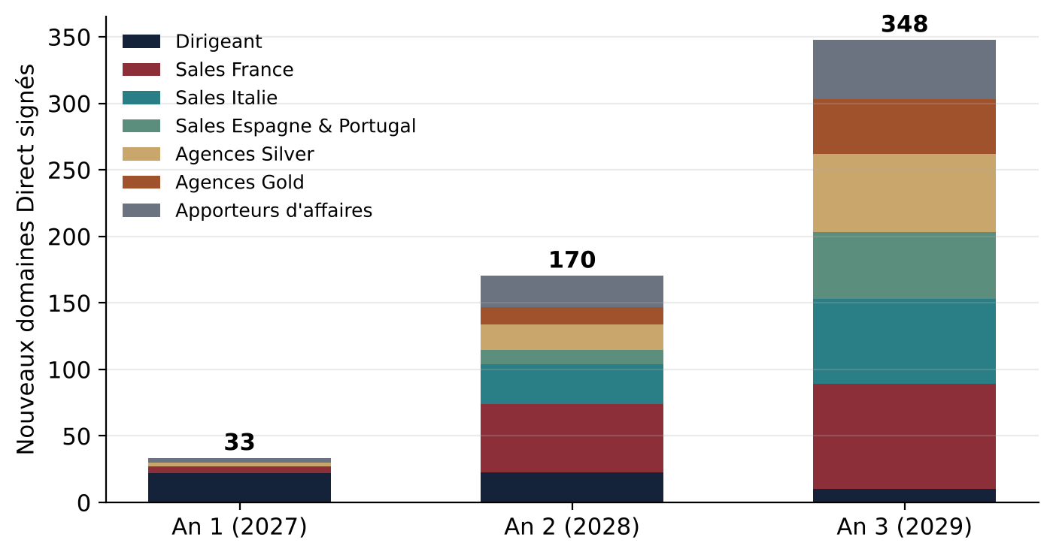
BUSINESS PLAN
Démonstration 1 : le BP sort des ressources commerciales
• 551 domaines signés sur 3 ans, chacun attribué à une ressource
• Productivité × part du vivier couverte par les CMS (47 % → 65 % → 100 %)
• Rampe de 3-4 mois, saturation du SAM
• Embauche = jalon + 6 mois de trésorerie
• CA = domaines × 94 € + licences : rien sans ressource
PASSAVIN · nom de travail provisoire · Pitch soutenance · V2 · [Nom Prénom]
13

Slide 14
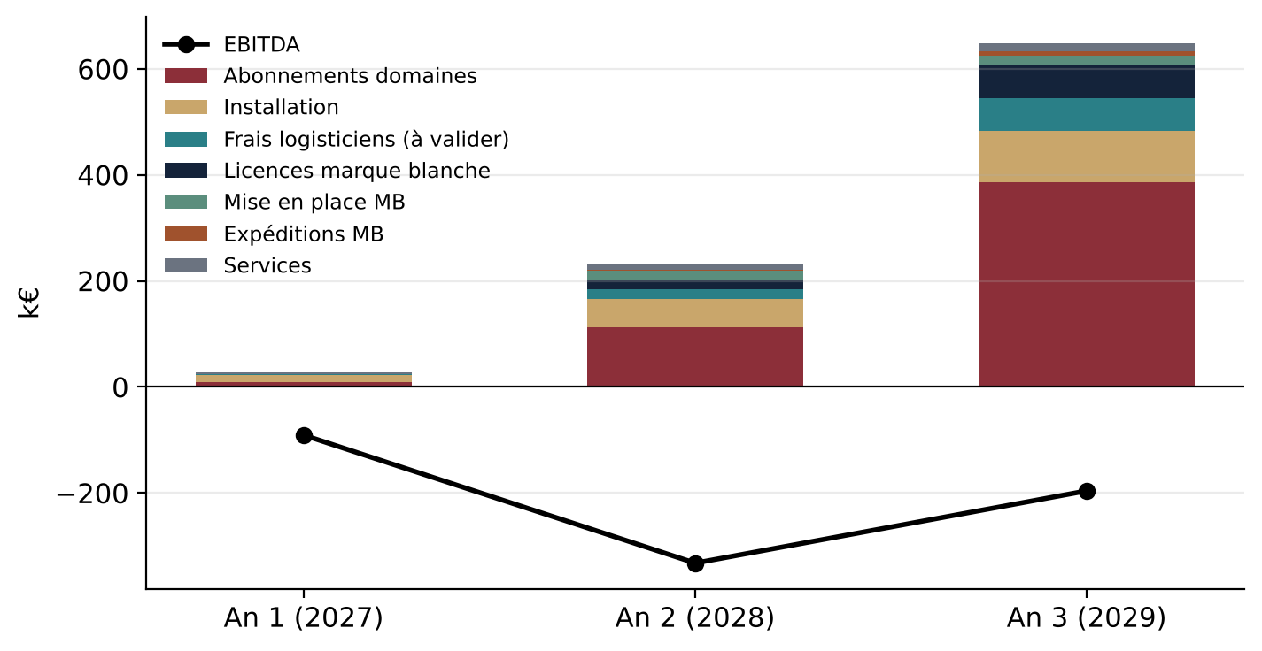
BUSINESS PLAN
Compte de résultat — central
 | 2027 | 2028 | 2029
CA | 27 k€ | 232 k€ | 649 k€
EBITDA | −91 k€ | −332 k€ | −196 k€
Revenu récurrent annualisé | 42 k€ | 284 k€ | 725 k€
Effectif | 3 | 9 | 11
Marge brute 92 % · LTV/CAC ≈ 6
PASSAVIN · nom de travail provisoire · Pitch soutenance · V2 · [Nom Prénom]
14

Slide 15
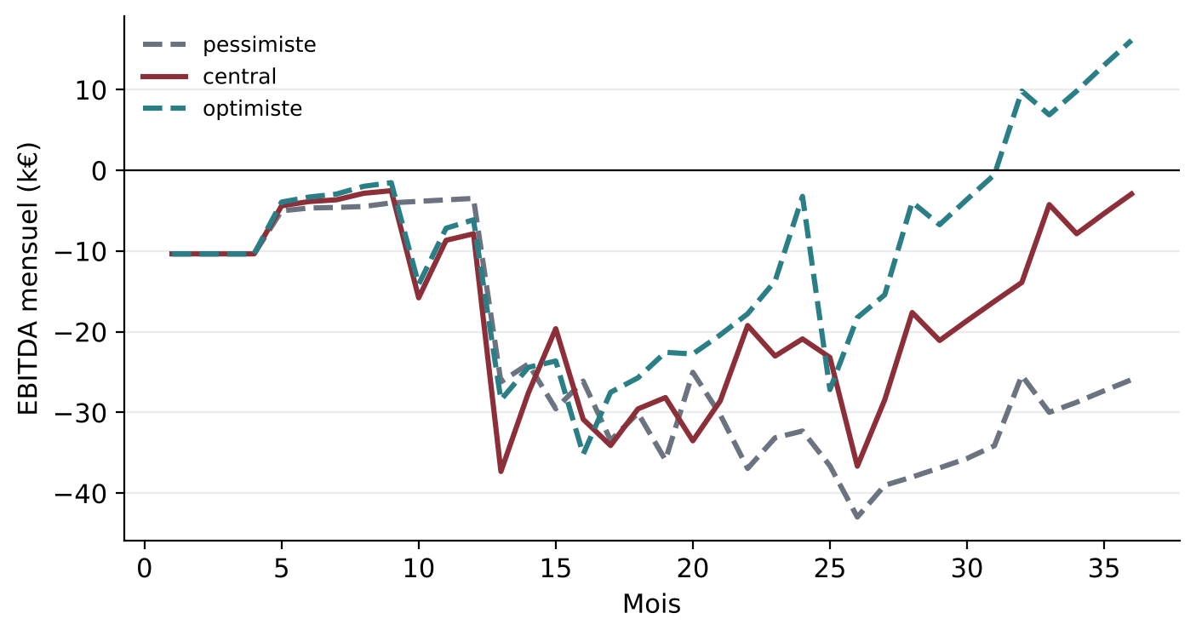
SCÉNARIOS
Point mort : M38, pas M36 — et ce qu'il faudrait
Scénario | Point mort
Pessimiste | non atteint → pivot
Central | M38
Optimiste | M32
M36 atteint avec : ARPA 99 € (Pro par défaut) + une 5ᵉ licence à M30. Je pilote ces deux leviers.
PASSAVIN · nom de travail provisoire · Pitch soutenance · V2 · [Nom Prénom]
15

Slide 16
BESOIN FINANCIER
890 k€ en deux temps, la seed sous conditions
140 k€
750 k€
18-22 %
pré-amorçage : apport, prêt d'honneur, BPI, banque
seed à M12 : 550 k€ de fonds propres + 200 k€ de prêt BPI
de dilution (valorisation avant levée de 2-2,5 M€)
Conditions GO seed | ≥ 25 domaines payants | ≥ 2 logisticiens intégrés | ≥ 1 lettre d'intention de licence | Résiliation ≤ 2 %
Affectation : équipe commerciale et réseau 45 % · produit 30 % · marketing Europe 10 % · customer success 5 % · juridique 3 % · réserve 7 %
Trésorerie à M36 : 181 k€ → pas de nouvelle levée nécessaire pour survivre
PASSAVIN · nom de travail provisoire · Pitch soutenance · V2 · [Nom Prénom]
16

Slide 17
RISQUES
Démonstration 2 : risques évalués et justifiés
Risque | P×I | Parade
Les domaines ne paient pas | 12 | 8 pré-ventes avant le MVP
Seed non obtenue à M12 | 12 | Jalons publics, relais BPI, sinon plan V1
Ouverture IT/ES plus lente | 9 | Recrutement par jalons, rampe de 4 mois
Hypothèses IT/ES non mesurées | 9 | 18 entretiens avant le recrutement
Concurrent gratuit (logisticien) | 9 | Neutralité ; en faire un client Partner
Agences peu actives | 9 | Commission à vie, Gold ; sinon 2ᵉ sales FR
17 risques notés · 5 critiques, aucun technique · règle automatique : pas d'embauche sous 6 mois de trésorerie
PASSAVIN · nom de travail provisoire · Pitch soutenance · V2 · [Nom Prénom]
17

Slide 18
TABLEAUX DE BORD
Démonstration 3 : le tableau de bord = les objectifs
Objectif 2029 | KPI | Responsable | Si écart
348 nouveaux domaines | Signatures par sales (hebdo) | Chaque sales | Plan de 60 jours
478 domaines actifs | Résiliation ≤ 1,5 % | Customer success | Entretien de départ
27 agences actives | Domaines via agences | Partner manager | Gold, recrutement
4 licences | Licences signées | Dirigeant + PM | Revoir l'offre Partner
Point mort M38 → M36 | ARPA (99 €), 5ᵉ licence | Dirigeant | Pro par défaut
26 KPI · cibles lues dans le même modèle que le BP
PASSAVIN · nom de travail provisoire · Pitch soutenance · V2 · [Nom Prénom]
18

Slide 19
VALIDATION
Ce qui reste à prouver — seuils fixés avant les résultats
Indicateur | GO | STOP
Pré-ventes avec acompte | ≥ 8 | < 4
Logisticiens prêts à signer | ≥ 2 (dont 1 hors Planet Aura) | 0 hors Planet Aura
Prix acceptable médian | ≥ 49 €/mois | < 25 €
Temps de ressaisie par commande | ≥ 8 min | < 4 min
Entretiens en Italie | ≥ 3 caves prêtes à tester sur 10 | 0
Vos vins passent les frontières. Vos commandes passent toutes seules.
PASSAVIN · nom de travail provisoire · Pitch soutenance · V2 · [Nom Prénom]
19

Slide 20
SYNTHÈSE ET DEMANDE
En résumé
• Un vrai irritant, sur un marché européen : 3 732 domaines adressables dans 5 pays
• Deux offres sur un seul moteur : Direct (domaines) et Partner (logisticiens)
• Une équipe et un réseau qui produisent chaque euro : 11 personnes, 27 agences, 20 apporteurs, 4 logisticiens
• 725 k€ de revenu récurrent annualisé en 2029 ; point mort M38, M36 avec deux leviers pilotés
• Des seuils GO / STOP fixés avant les résultats
Notre demande : 750 k€ à M12, seulement si les jalons de traction sont atteints.
PASSAVIN · nom de travail provisoire · Pitch soutenance · V2 · [Nom Prénom]
20

